Slide 1
مواصفات العرض السياحي
(العرض السياحي غير مرن )
المستوى الاول –ادارة الفنادق
الاستاذ-الهام خضير عباس شبّر

Slide 2
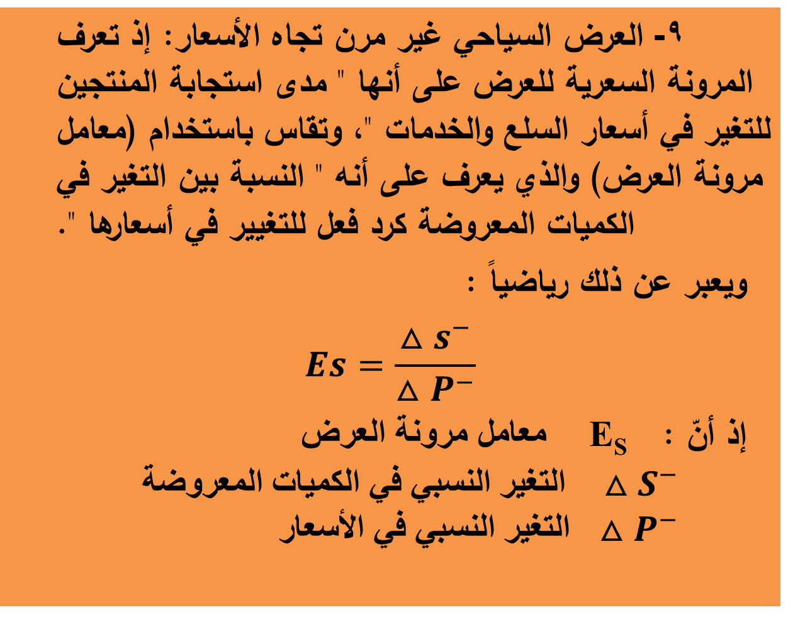
9- العرض السياحي غير مرن تجاه الأسعار: إذ تعرف المرونة السعرية للعرض على أنها " مدى استجابة المنتجين للتغير في أسعار السلع والخدمات "، وتقاس باستخدام (معامل مرونة العرض) والذي يعرف على أنه " النسبة بين التغير في الكميات المعروضة كرد فعل للتغيير في أسعارها ".
ويعبر عن ذلك رياضياً :
$$Es=\frac{△s^{−}}{△P^{−}}$$
إذ أنّ : E_{S} معامل مرونة العرض
$△S^{−}$ التغير النسبي في الكميات المعروضة
$△P^{−}$ التغير النسبي في الأسعار

Slide 3
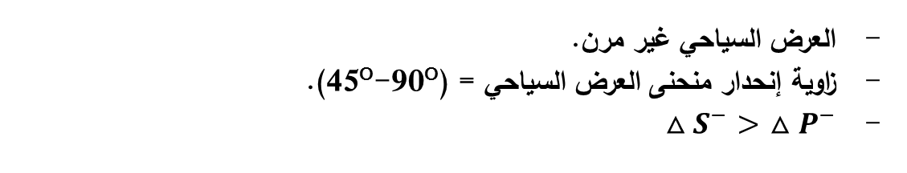
وهناك خمسة حالات لمرونة العرض بشكل عام وهي (عديم المرونة، غير مرن، متكافئ المرونة، مرن، تام المرونة).
والسؤال الذي يطرح نفسه هو : أي من هذه الحالات الخمسة تنطبق على العرض السياحي؟ كقاعدة عامة، يكون العرض السياحي في الظروف الاعتيادية عرضاً غير مرن، ويمكن التعبير عن ذلك كما في المخطط البياني الآتي :
الأسعار p
S
P₂
△P-
P1
s
△ S-
_{s}
S1
S2
العرض السياحي غير مرن.
زاوية إنحدار منحنى العرض السياحي = (45^{O}-90^{O}).
$△S^{−}$ $>$ $△P^{−}$

Slide 4
قيمة معامل مرونة العرض السياحي = (0-1) أكبر من صفر وأقل من واحد.
وهكذا يتّضح أن درجة استجابة المنتج أو المستثمر في النشاط السياحي للتغيرات في أسعار الخدمات السياحية تكون منخفضة جداً، على الأقل في الأمد القصير. ويعزى سبب ذلك الى :
الوقت الطويل الذي يحتاجه المنتج في النشاط السياحي لتوسيع الطاقة الإيوائية تجاوباً مع الزيادة في أسعار الخدمات السياحية.. لان مثلا مراحل زيادة عدد الغرف والاسرة المعروضة وتأثيثها تحتاج الى وقت طويل يتجاوز السنة أو أكثر. لذلك فإن استجابة المنتج في النشاط السياحي لزيادة أسعار الخدمات السياحية تكون بطيئة لذلك يكون العرض السياحي غير مرن.

Slide 5
ب-تعد صناعة السياحة صناعة كثيفة لرأس المال الثابت والمتمثلة بهيكل البناء وأجهزة التكييف والأثاث والمفروشات وأجهزة المطبخ والمصاعد...الخ. وهي مكلفة وتحتاج الى جهود مضنية لتوفيرها، لذلك يكون العرض السياحي غير مرن.
ت-ندرة عناصر الإنتاج السياحية، وقد لا تتوافر كلّها في السوق المحلية، فقد لا يتوافر المقاول المتخصص أو الشركة المتخصصة لبناء الفنادق، وقد لا تتوافر المواد الانشائية اللازمة لبناء الفندق، وقد لا تتوافر مستلزمات العمل الفندقي في السوق المحلية وتشمل الكادر المتخصص والماهر مما يحتاج الى وقت طويل وتكاليف عالية لاستيرادها من الخارج.، وبذلك يكون العرض السياحي غير مرن.

Slide 6
ث-عدم القابلية على خزن الخدمات السياحية، فلا يستطيع المنتج في النشاط السياحي من تصنيع الخدمات السياحية في موسم الكساد ويخزنها لكي يبيعها في موسم الذروة السياحي لأنه من المستحيل خزن الخدمات السياحية وبذلك يكون العرض السياحي غير مرن.
ج-يتأثر العرض السياحي كثيراً بالعامل الطبيعي، فليس كل مكان صالح للاستثمار السياحي، بالإضافة الى عامل الموسمية الذي يمكِن المنتج في النشاط السياحي من بيع الخدمات السياحية في أوقات محددة من السنة (في موسم الذروة السياحي) بسبب تقلبات المناخ. لذلك فأن صناعة السياحة هي الأكثر تأثراً بالعامل الطبيعي، وبالتالي يكون العرض السياحي غير مرن.

Slide 7
ح-لا يمكن نقل الخدمات السياحية، إذ أن السلع الاعتيادية هي التي تسير من محل المنشأ باتجاه المستهلك، إلّا أن الحال بالعكس تماماً في العرض السياحي، إذ أن المستهلك (السائح) هو الذي ينتقل باتجاه العرض السياحي، مما يجعل العرض السياحي غير مرن.
خ-عدم القابلية على التحوير، إذ أن المنشآت السياحية مصممة هندسياً لاستضافة السياح ومن الصعوبة تحويل الفندق مثلاً لإنتاج سلع أو خدمات غير سياحية، لأن هذا التحويل مكلف وغير منطقي. لذلك يكون العرض السياحي غير مرن.

Slide 8
اذن بوجود هذه العوامل السبعة جميعها أو جزءاً منها كمحددات تقلل من مرونة العرض السياحي وتجعل منه
عرضاً غير مرناً

Slide 9
لكن هناك بعض الاستثناءات المحددة جداً تزيد من العرض السياحي مثلا:
أ-الاستعانة بالمخيمات السياحية لتوسيع الطاقة الايوائية للعرض السياحي. فبالإمكان إنشاء مخيم سياحي في شمال العراق في موسم الصيف بوقت قصير لسد حاجة الطلب على الايواء في موسم الذروة. وبعد الانتهاء من موسم الذروة يمكن تخزين المخيم السياحي أو نقلها الى منطقة الأهوار بجنوب العراق حيث الطلب على سياحة الأهوار يكون قائماً في موسم الشتاء.
ب-بالاستعانة بالكرفانات السياحية القابلة للنقل،
ت-استخدام الفنادق النقالة (البواخر) لتوسيع الطاقة الايوائية في بعض المناسبات مثل إقامة دورة كأس العالم لكرة القدم أو الدورات الأولمبية ...الخ،
ث-تخصيص بعض العوائل المقيمة في المصايف قسماً من غرف المنزل لاستضافة السياح في مواسم الذروة السياحية.
ج-الاستعانة باستخدام العمالة المؤقتة أو العمالة الموسمية للعمل على زيادة عرض العمل كجزء من العرض السياحي.
ح-استخدام المزيد من المواد الأولية مثل اللحوم والخضروات والفواكه لزيادة عرض الأطعمة والمشروبات كجزء من العرض السياحي.

Slide 10
شكرا لمتابعتكم واصغائكم
طلبتي الاعزاء
والى محاضرة اخرى بأذن الله

